Slide 1
WORLD FRIEND
IN CBNU

Slide 2
목차
1. 개발동기
2. 앱 소개
3. 차별화
4. 사회적 영향력
5. 수익 가능성
6. 시연

Slide 3
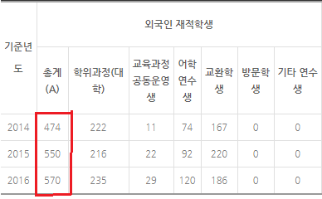
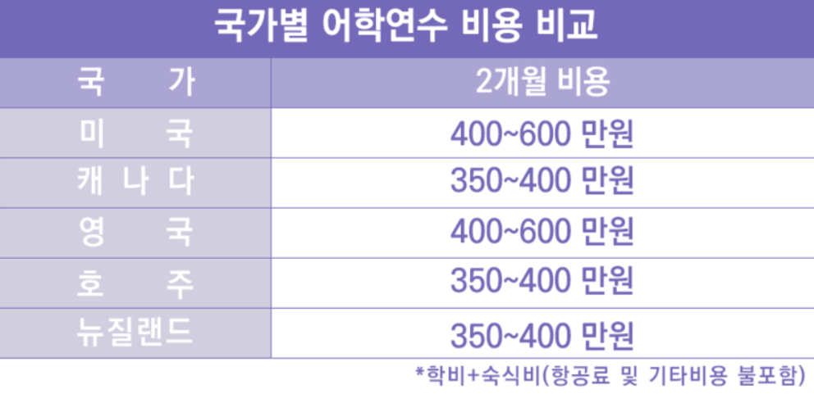
전북대학교
외국인 유학생 수 ↑
만만치 않은
해외 어학연수 비용

Slide 4
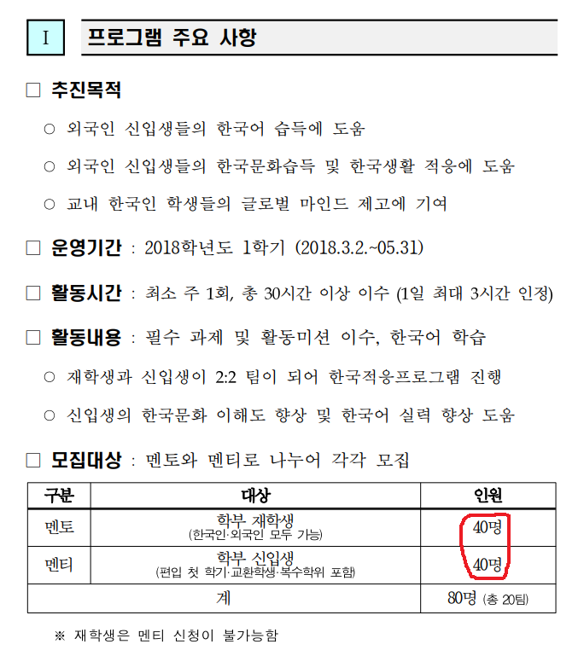
International Buddy Program
참가할 수 있는
학생의 수가 제한적!

Slide 5
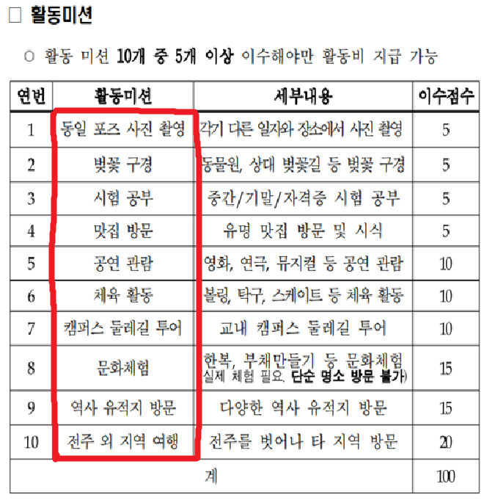
International Buddy Program
학생 입장에서
부담감을 가질 수 있음!

Slide 6
1. 누구나 참여할 수 있는
2. 부담스럽지 않고, 버튼 클릭 몇 번만으로

Slide 7

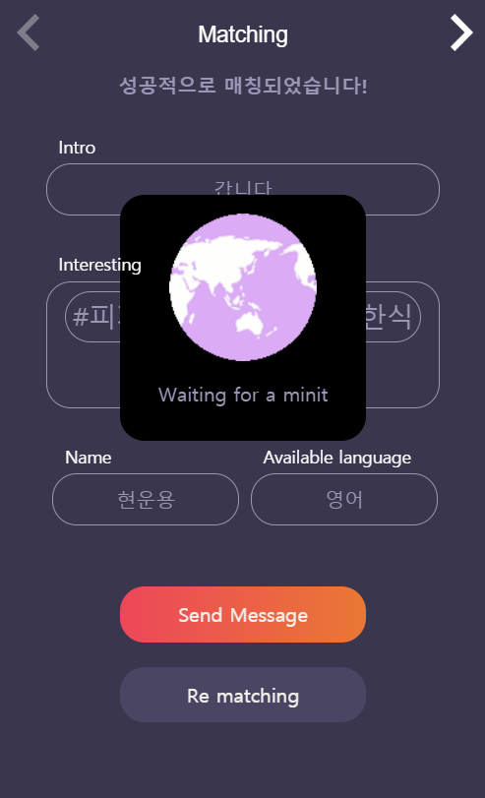
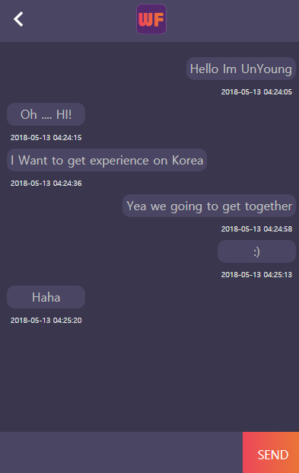
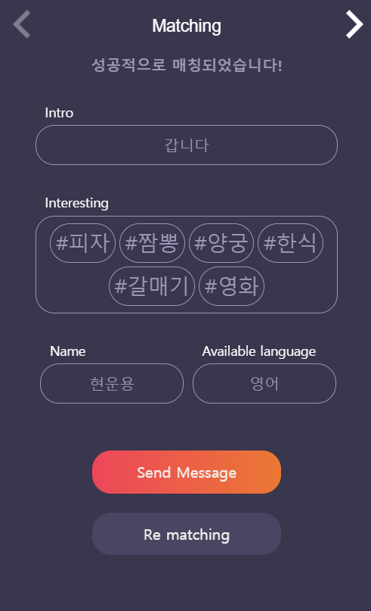
WORF

Slide 8

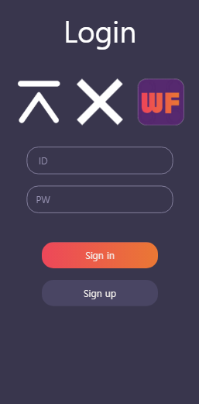
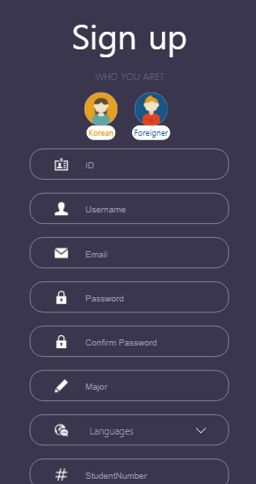

Slide 9
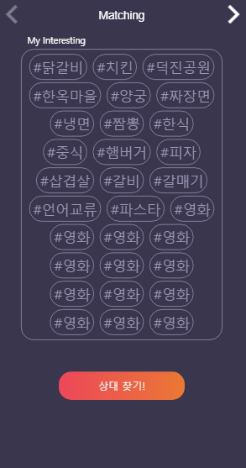
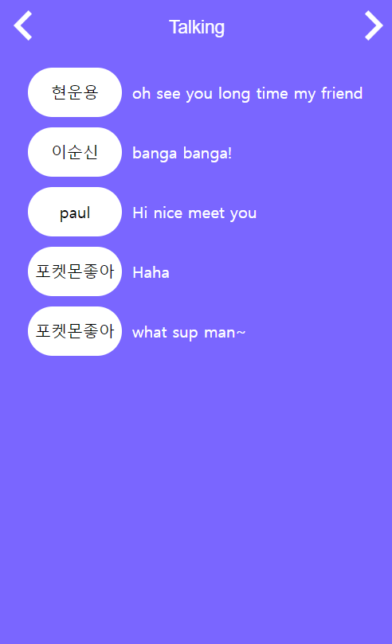
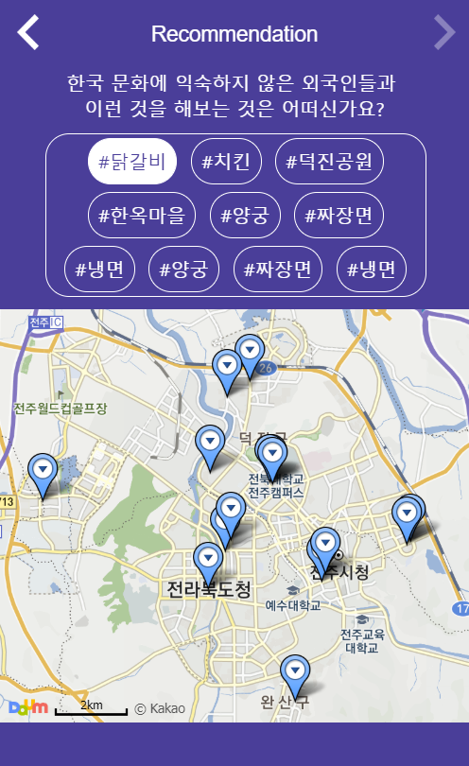
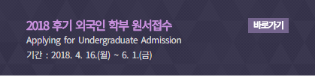

Slide 10
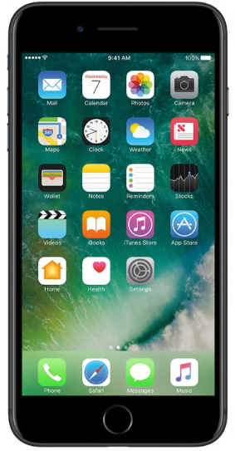
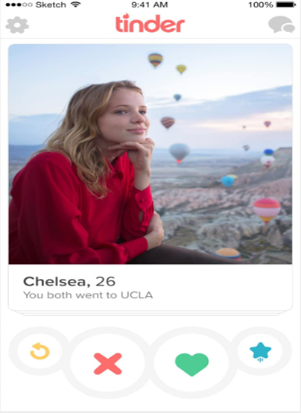
차별화
이미지 중심의 매칭
-> 관심사 중심의 매칭
정보의 허위 가능성
-> 학번 검증을 통한 정보의 신뢰성 ↑
소셜 데이팅이 목적
-> 외국유학생과 한국학생의 교류가 목적

Slide 11
사회적 영향력
1. 외국인과의 거리를 좁혀 나가는 교내 분위기 형성 -> 브랜드화
2. 전북대 및 전주 상권을 이용 -> 전주 지역 경제에 이바지
3. 한국적인 것 소개 -> 한국 문화를 외국에 알릴 수 있는 발판

Slide 12
수익 가능성
수익 mODEL?
학교의 지원
1. 버디 프로그램 개선
2. 대학 측 홍보물 게시
타학교와의 계약

Slide 13
시 연

